Slide 1
1º
AULA 16
COMBINADOS
LÍNGUA PORTUGUESA
1º BIMESTRE
ENSINO FUNDAMENTAL: ANOS INICIAIS

Slide 2
SISTEMA DE ESCRITA ALFABÉTICA.
ORALIDADE.
PARTICIPAR DE DISCUSSÕES SOBRE COMBINADOS DE SALA DE AULA.
ESCREVER PALAVRAS ESPONTANEAMENTE, RESPEITANDO AS REGULARIDADES DO SISTEMA DE ESCRITA CONVENCIONAL.

Slide 3


CONVERSE COM A TURMA
HÁBITOS DE DISCUSSÃO
VOCÊS SABEM O QUE SÃO COMBINADOS?
QUAIS TIPOS DE COMBINADOS VOCÊS CONHECEM?
EM DUPLAS, CONVERSEM SOBRE QUAIS COMBINADOS ACHAM IMPORTANTE FAZER COM A NOSSA TURMA. DEPOIS, FAÇAM UM DESENHO DE UM DELES.

Slide 4

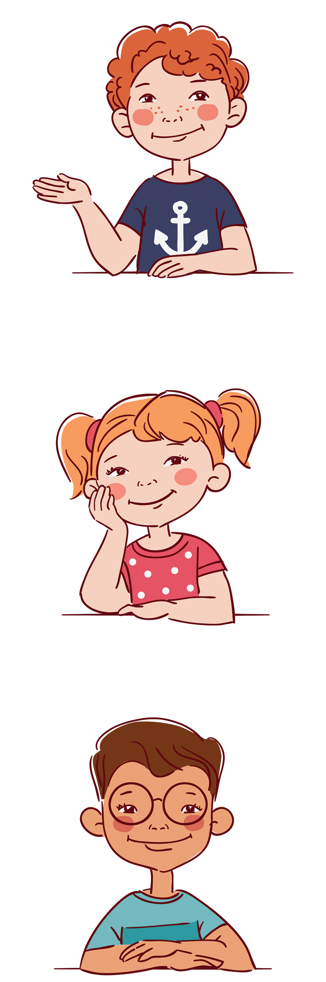
1. LEIA O TEXTO.
COMBINADOS
LEVANTAR A MÃO
SE QUISER FALAR.
NÃO DIZER COISAS
DESAGRADÁVEIS.
PENSAR EM COISAS LEGAIS PARA DIZER AOS OUTROS.
FALAR UM DE CADA VEZ.
OUVIR UNS
AOS OUTROS.
NÃO FALAR SE NÃO TIVER VONTADE.
ELABORADO PARA FINS DIDÁTICOS

Slide 5


2. DE ACORDO COM OS COMBINADOS, CIRCULE A IMAGEM QUE REPRESENTE O QUE VOCÊ PRECISA FAZER QUANDO QUISER FALAR.

Slide 6
CORREÇÃO
2. DE ACORDO COM OS COMBINADOS, CIRCULE A IMAGEM QUE REPRESENTE O QUE VOCÊ PRECISA FAZER QUANDO QUISER FALAR.

Slide 7
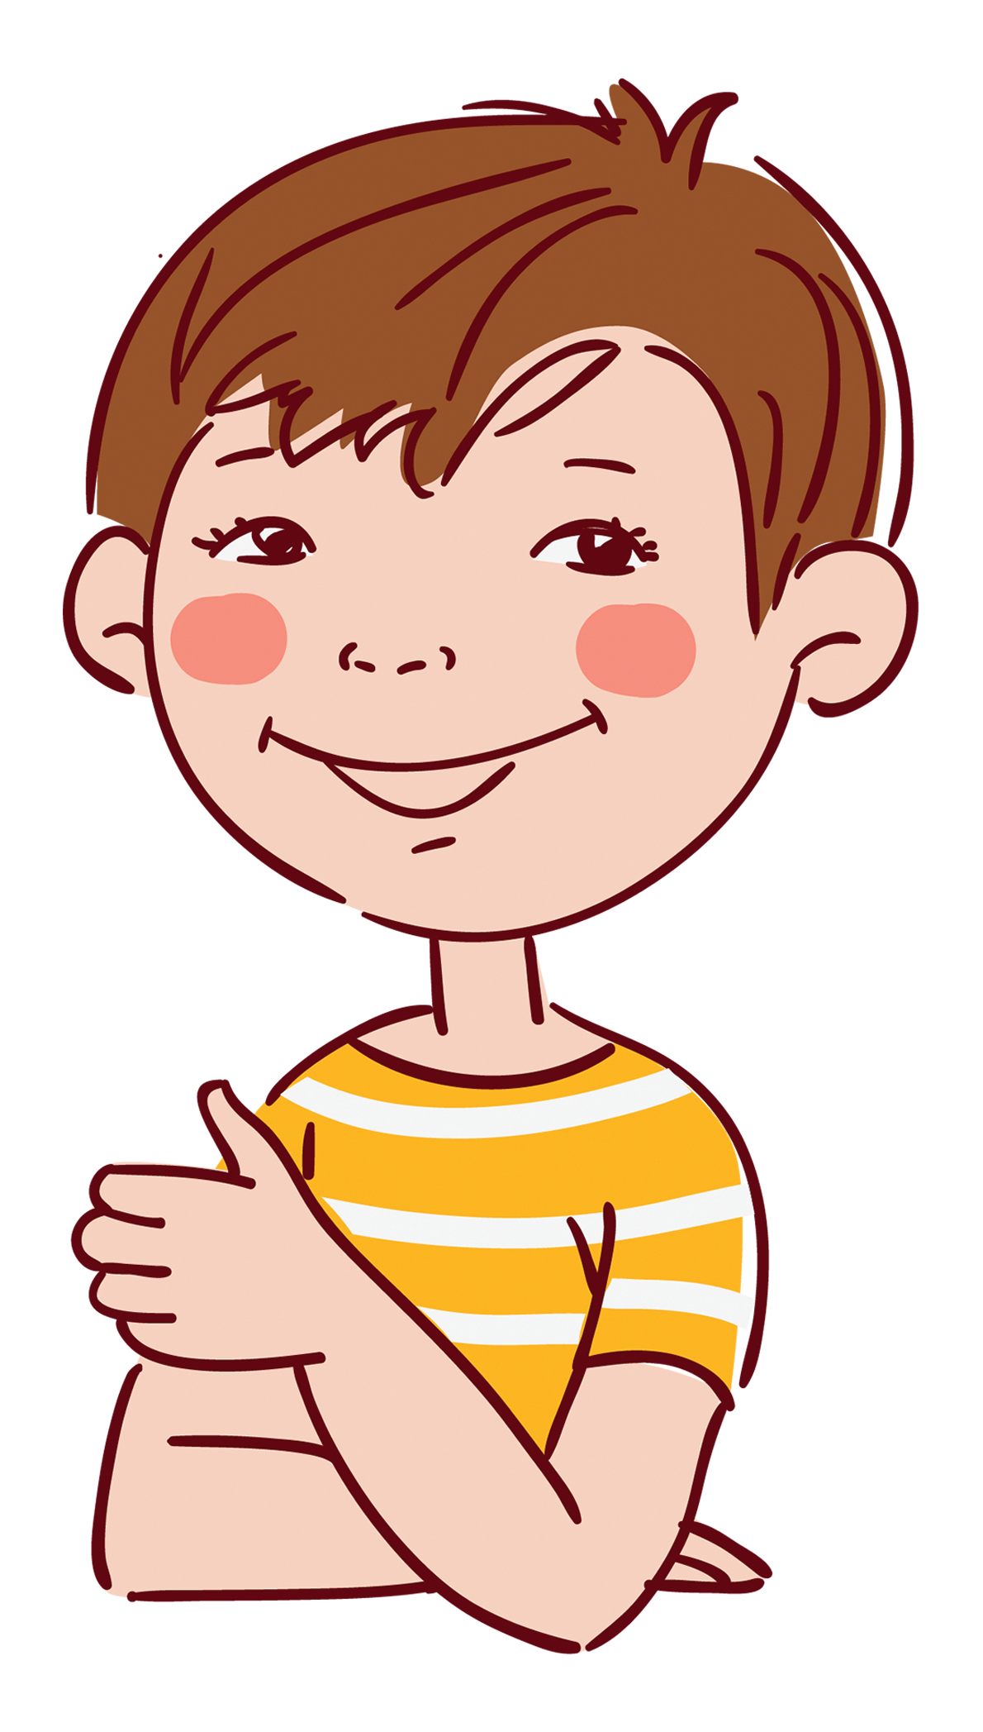
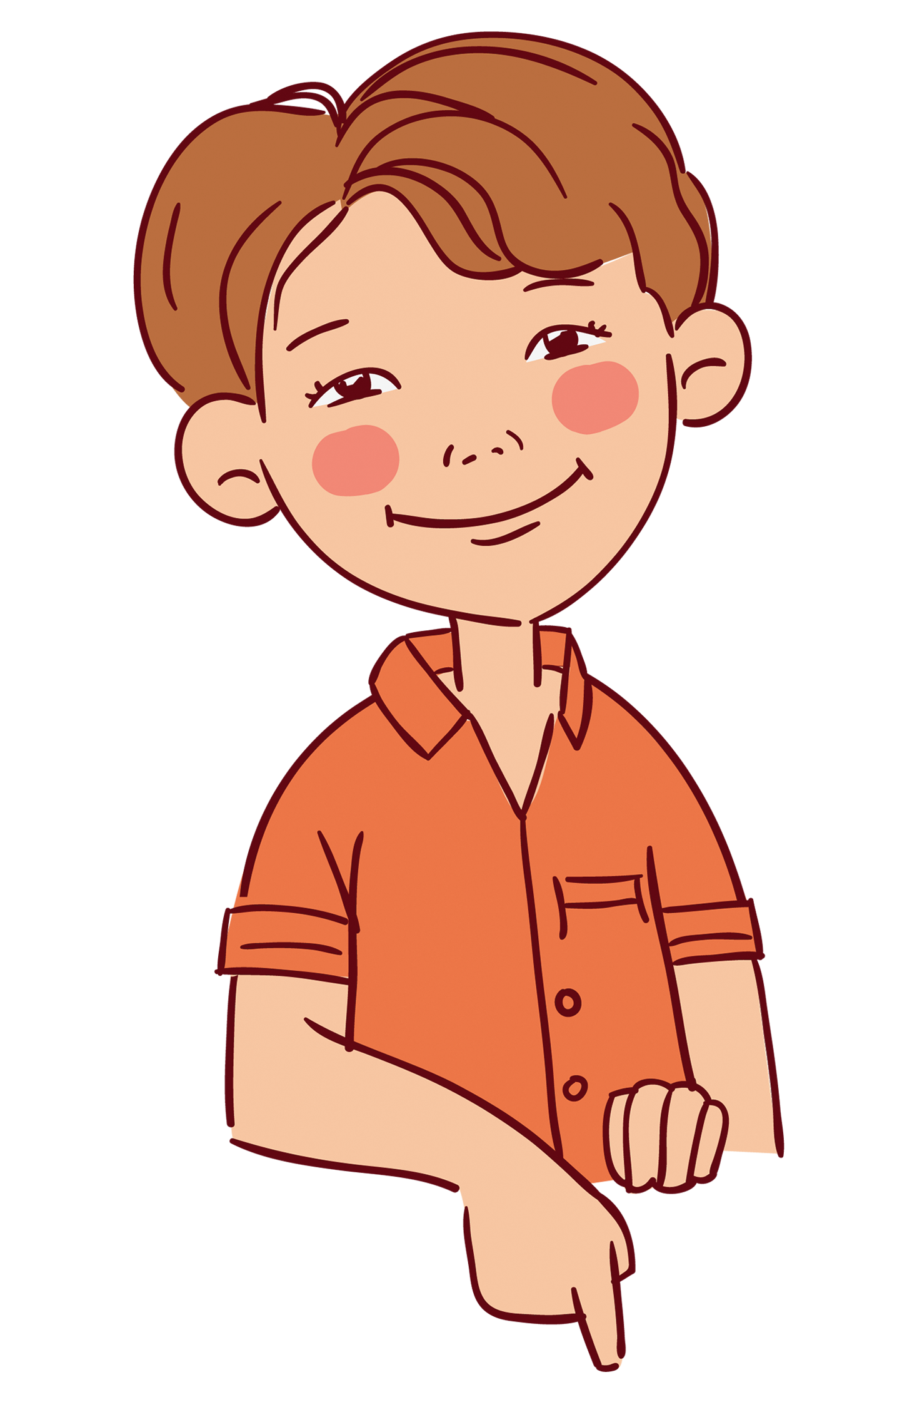
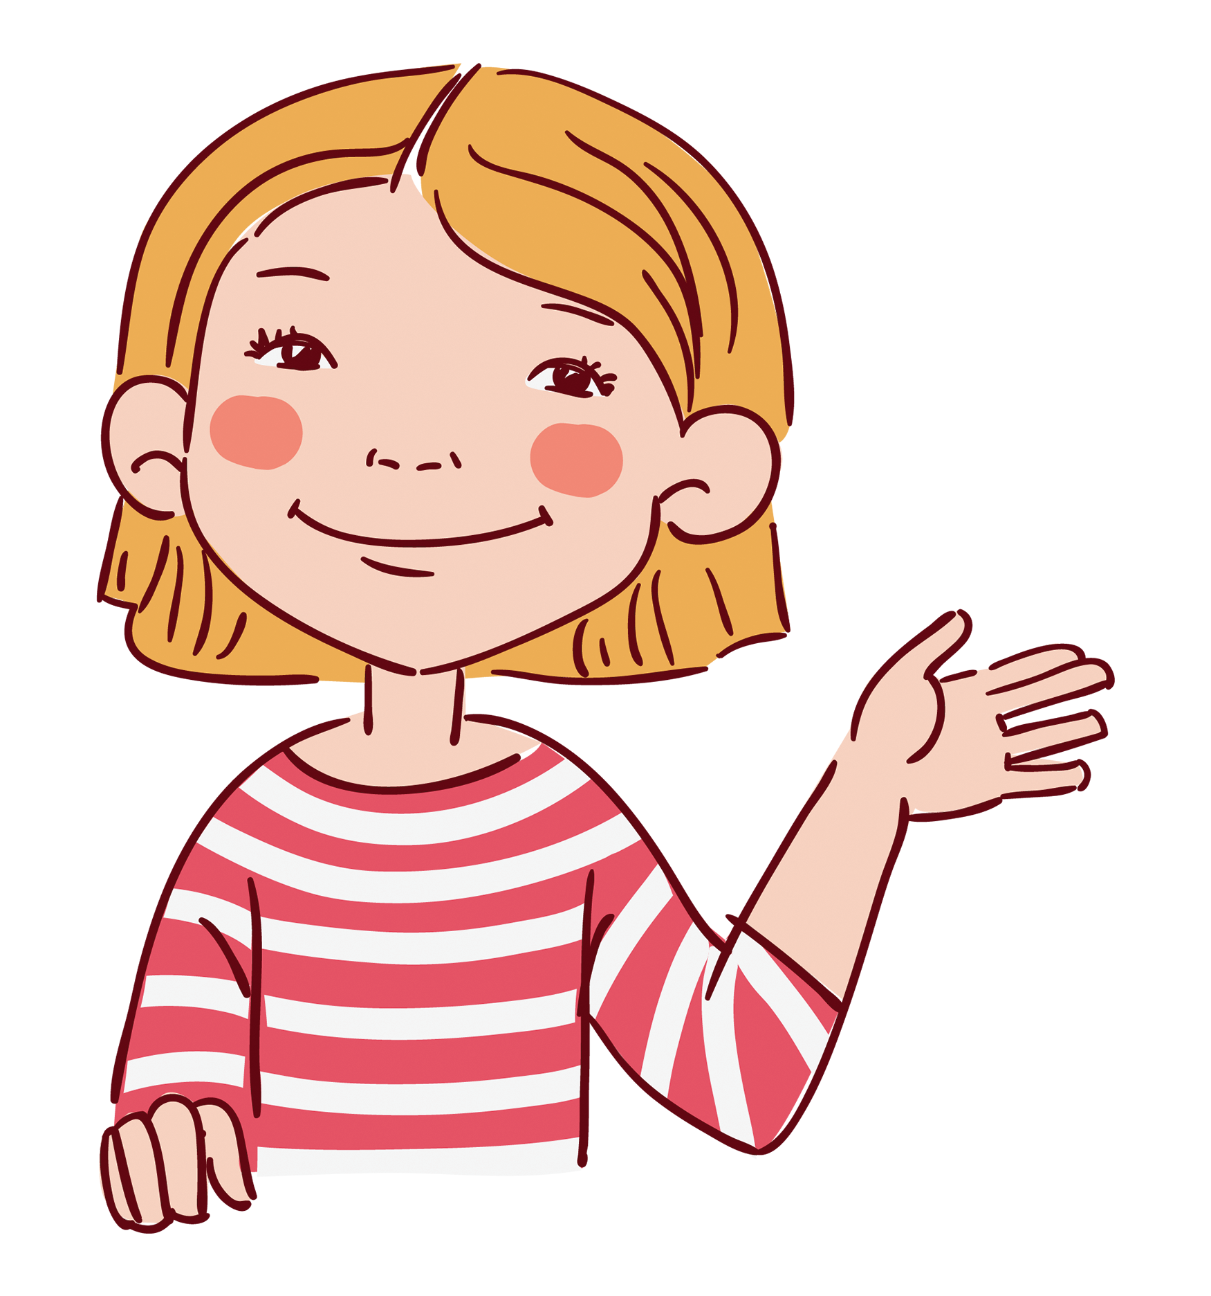
HÁBITOS DE DISCUSSÃO
3. UM DOS COMBINADOS É DIZER COISAS LEGAIS PARA OS COLEGAS. OUÇA A LEITURA DO PROFESSOR E MARQUE UM X NOS QUADRINHOS EM QUE AS CRIANÇAS ESTÃO DIZENDO COISAS LEGAIS.
VAMOS BRINCAR?
OI, GOSTO DE VOCÊ!
VOCÊ É CHATO!

Slide 8

HÁBITOS DE DISCUSSÃO
CORREÇÃO
3. UM DOS COMBINADOS É DIZER COISAS LEGAIS PARA OS COLEGAS. OUÇA A LEITURA DO PROFESSOR E MARQUE UM X NOS QUADRINHOS EM QUE AS CRIANÇAS ESTÃO DIZENDO COISAS LEGAIS.
VAMOS BRINCAR?
OI, GOSTO DE VOCÊ!
VOCÊ É CHATO!
X
X

Slide 9
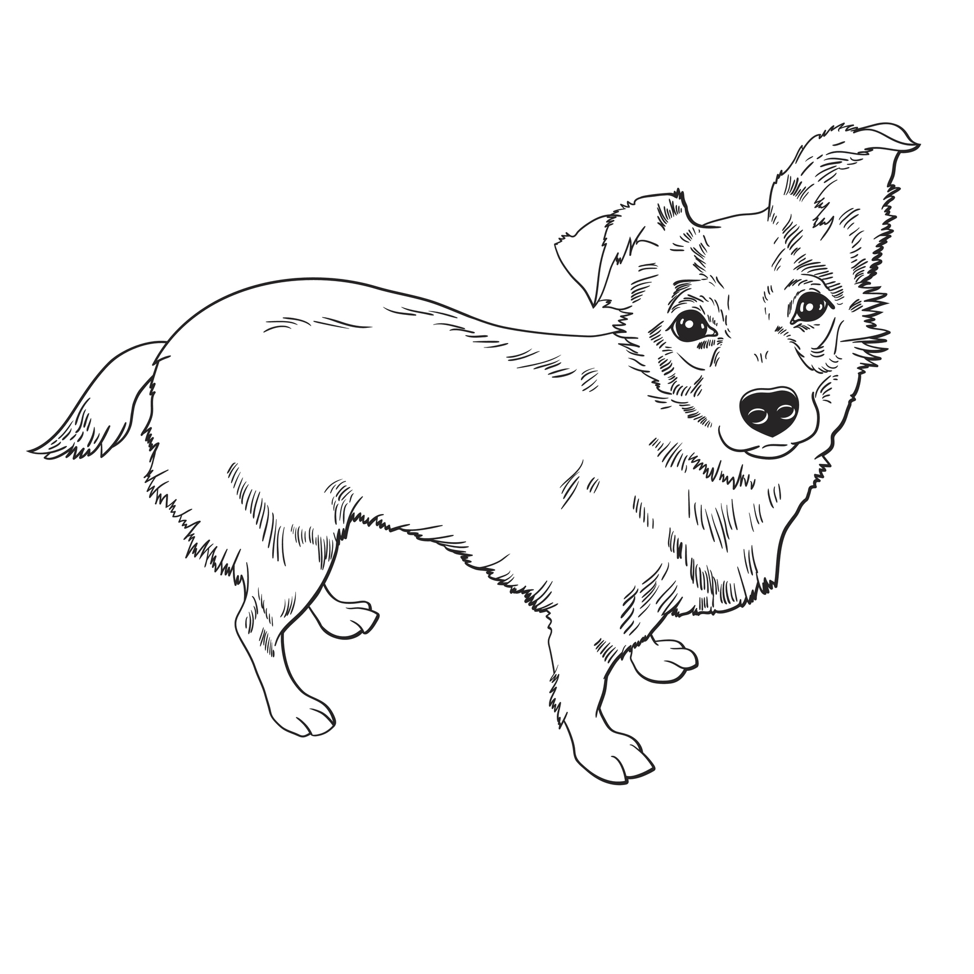
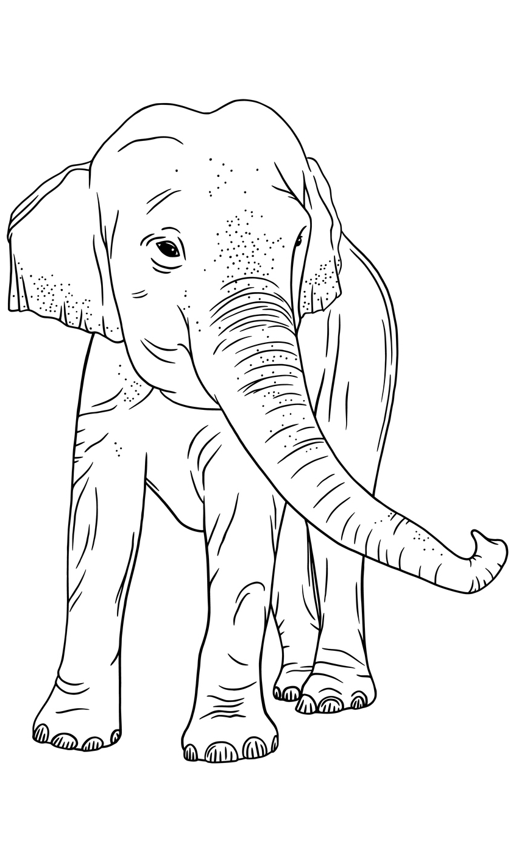
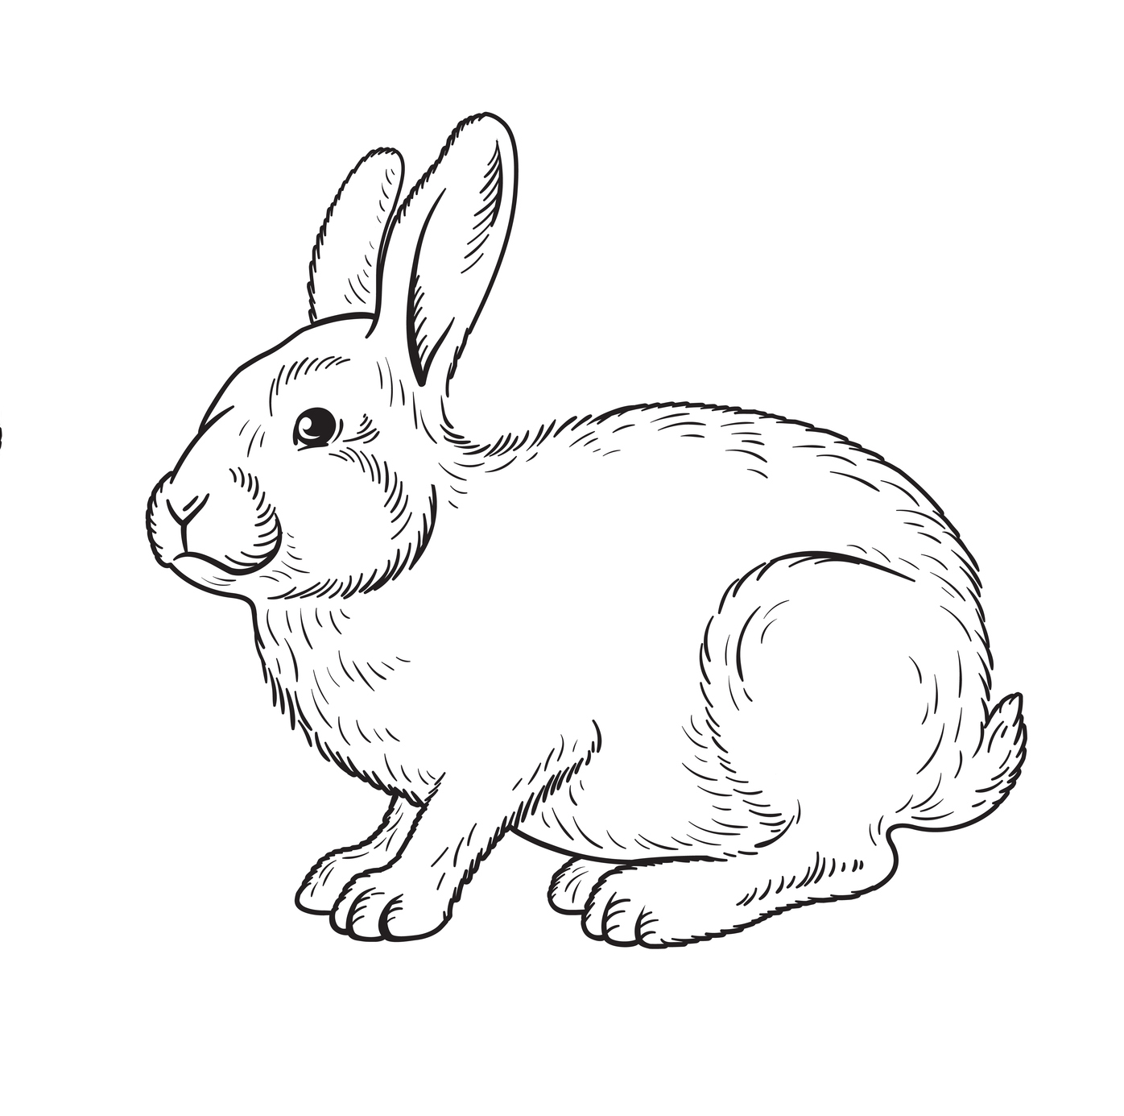

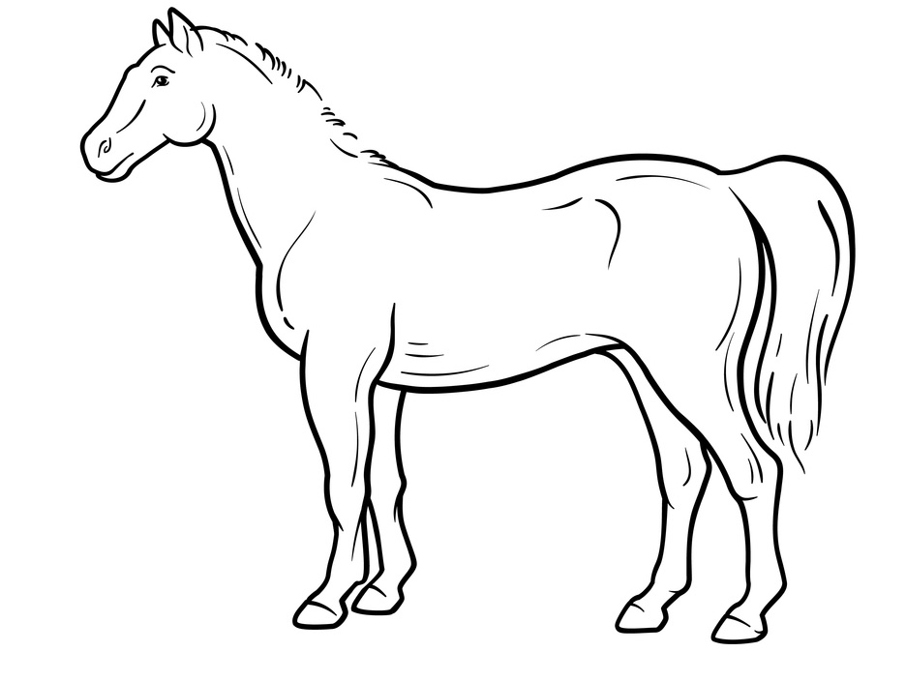
4. OBSERVE A PRIMEIRA LETRA DA PALAVRA EM DESTAQUE E PINTE O ANIMAL CUJO NOME TAMBÉM INICIE COM A MESMA.
ESCOLA
CACHORRO
ELEFANTE
COELHO
PEIXE
CAVALO

Slide 10

CORREÇÃO
4. OBSERVE A PRIMEIRA LETRA DA PALAVRA EM DESTAQUE E PINTE O ANIMAL CUJO NOME TAMBÉM INICIE COM A MESMA.
ESCOLA
CACHORRO
ELEFANTE
COELHO
PEIXE
CAVALO

Slide 11


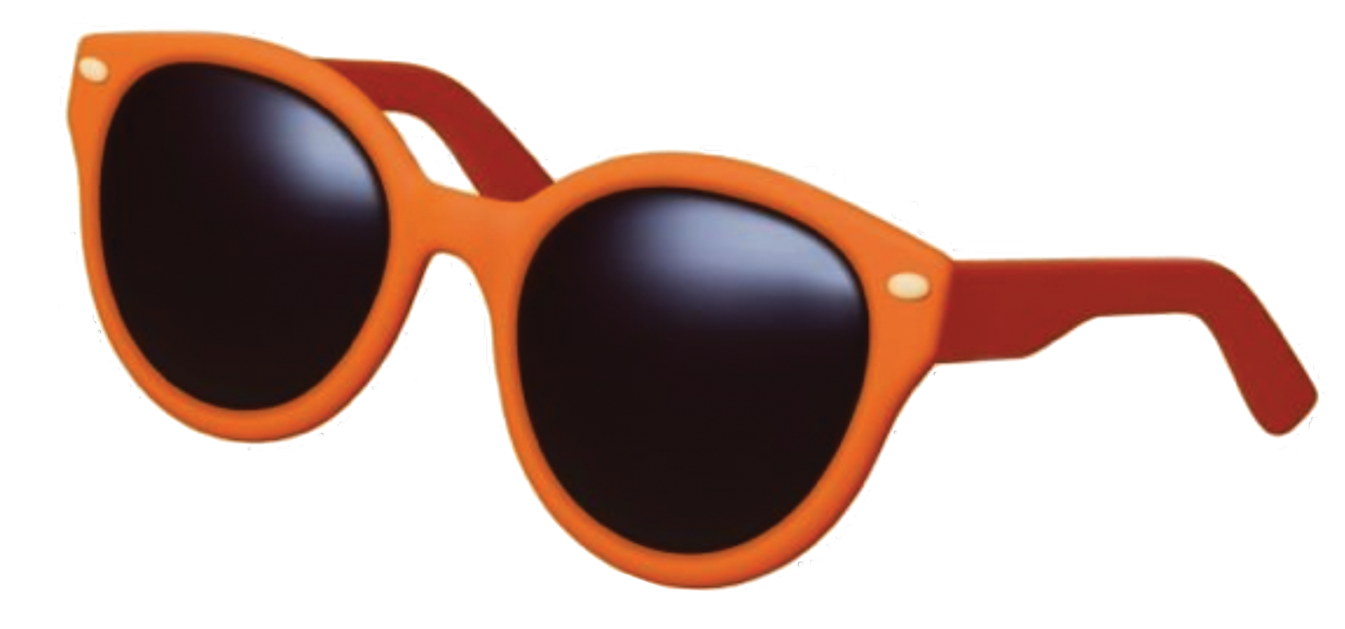




5. ESCREVA A LETRA INICIAL DOS NOMES DAS IMAGENS ABAIXO.
ABELHA
ILHA
ÓCULOS
URSO
ESTRELA
ANEL
CONTINUA

Slide 12
AGORA, PINTE AS LETRAS INICIAIS DAS IMAGENS QUE VOCÊ OBSERVOU.
A | B | C | D | E | F | G | H | I | J | K | L | M
N | O | P | Q | R | S | T | U | V | W | X | Y | Z

Slide 13
CORREÇÃO
5. ESCREVA A LETRA INICIAL DOS NOMES DAS IMAGENS ABAIXO.
A
I
O
ABELHA
ILHA
ÓCULOS
U
E
A
URSO
ESTRELA
ANEL
CONTINUA

Slide 14
CORREÇÃO
AGORA, PINTE AS LETRAS INICIAIS DAS IMAGENS QUE VOCÊ OBSERVOU.
A | B | C | D | E | F | G | H | I | J | K | L | M
N | O | P | Q | R | S | T | U | V | W | X | Y | Z

Slide 15
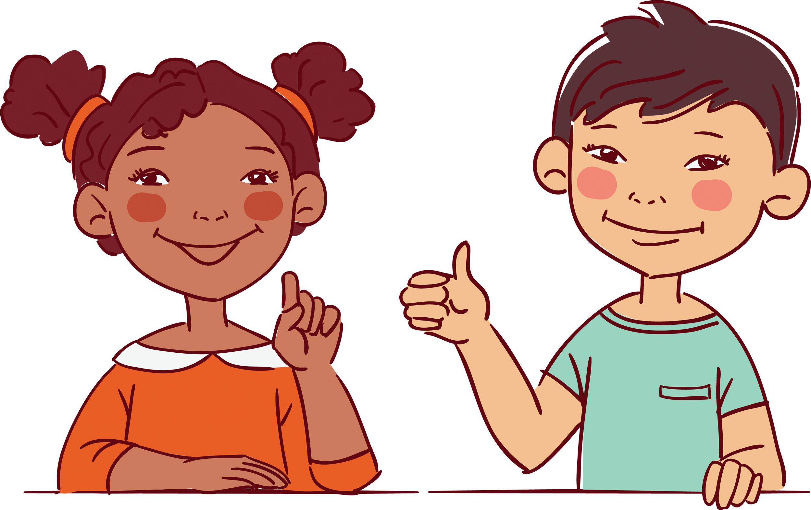
6. LEIA, COM O PROFESSOR E COM OS COLEGAS, A PALAVRA ABAIXO, E RESPONDA ÀS PERGUNTAS.
AMIGOS
  QUAL É A PRIMEIRA LETRA DA PALAVRA?
  QUAL É A ÚLTIMA LETRA DA PALAVRA?
  QUANTAS LETRAS TEM A PALAVRA?

Slide 16
CORREÇÃO
6. LEIA, COM O PROFESSOR E COM OS COLEGAS, A PALAVRA ABAIXO, E RESPONDA ÀS PERGUNTAS.
AMIGOS
  QUAL É A PRIMEIRA LETRA DA PALAVRA? A.
  QUAL É A ÚLTIMA LETRA DA PALAVRA? S.
  QUANTAS LETRAS TEM A PALAVRA? 6.

Slide 17

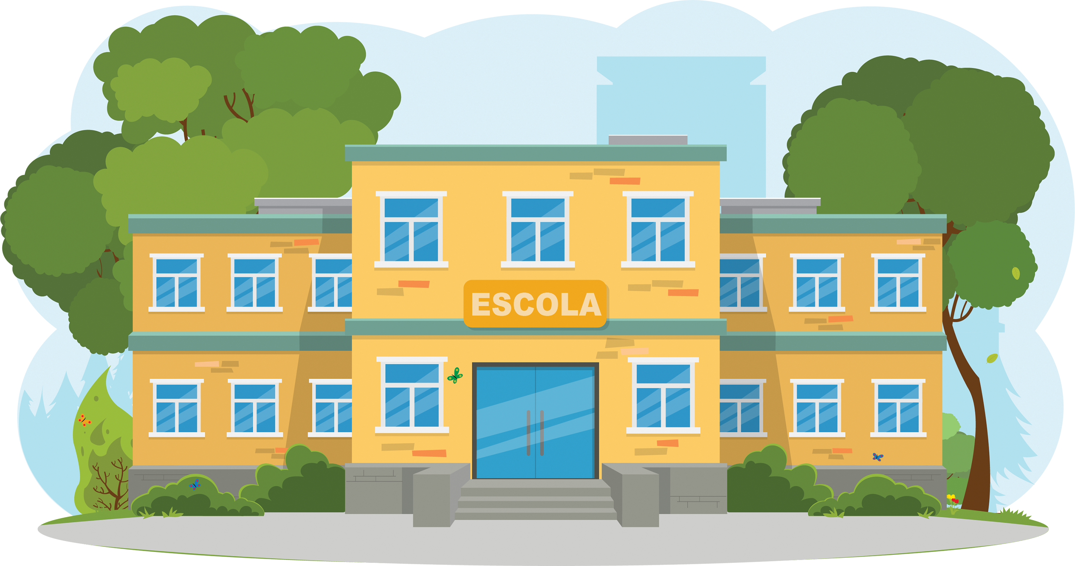

7. AS PALAVRAS SÃO DIVIDIDAS EM PEDAÇOS CHAMADOS SÍLABAS. LEIA AS PALAVRAS, COM A AJUDA DO PROFESSOR, E BATA PALMAS CADA VEZ QUE VOCÊ ABRIR A BOCA PARA FALAR. DEPOIS, PINTE A QUANTIDADE DE SÍLABAS.
ESCOLA
COLEGAS
ES
CO
LA
CO
LE
GAS

Slide 18


CORREÇÃO
7. AS PALAVRAS SÃO DIVIDIDAS EM PEDAÇOS CHAMADOS SÍLABAS. LEIA AS PALAVRAS, COM A AJUDA DO PROFESSOR, E BATA PALMAS CADA VEZ QUE VOCÊ ABRIR A BOCA PARA FALAR. DEPOIS, PINTE A QUANTIDADE DE SÍLABAS.
ESCOLA
COLEGAS
ES
CO
LA
CO
LE
GAS

Slide 19
8. AGORA, COPIE OS NOMES DAS IMAGENS.
____________________
____________________

Slide 20
CORREÇÃO
8. AGORA, COPIE OS NOMES DAS IMAGENS.
____________________
____________________
RESPOSTA PESSOAL.

Slide 21
PARTICIPAMOS DE DISCUSSÕES SOBRE COMBINADOS DE SALA DE AULA.
ESCREVEMOS PALAVRAS ESPONTANEAMENTE, RESPEITANDO AS REGULARIDADES DO SISTEMA DE ESCRITA CONVENCIONAL.

Slide 22
LEMOV, D. Aula nota 10 3.0: 63 técnicas para melhorar a gestão da sala de aula. Porto Alegre: Penso, 2022.
OLIVEIRA, J. E.; DUARTE, J. R. D. (org.). Caderno 1 – Língua Portuguesa, 1º ano – Caderno de Atividades. Sobral: Lyceum – Consultoria Educacional Ltda., 2021.
SÃO PAULO (Estado). Secretaria da Educação. Currículo Paulista, 2019.

Slide 23
Lista de imagens e vídeos
Slide 1 – Imagem da capa: SEDUC-SP.
Slides 3, 4, 5, 6, 7, 8, 9, 10, 11, 13, 15, 16, 17, 18, 19 e 20 – © Getty Images
Notes:
Slide 3: https://www.gettyimages.com.br/detail/ilustra%C3%A7%C3%A3o/little-kid-study-together-with-friends-ilustra%C3%A7%C3%A3o-royalty-free/2199536306?phrase=crian%C3%A7as+na+escola+conversando
Slide 4:
https://www.gettyimages.com.br/detail/ilustra%C3%A7%C3%A3o/funny-kids-multi-ethnic-group-of-happy-ilustra%C3%A7%C3%A3o-royalty-free/1171431480?phrase=personagem%2Bescolar%2Binfantil%2B
Slide 5 e 6:
https://www.gettyimages.com.br/detail/ilustra%C3%A7%C3%A3o/cartoon-illustration-of-kids-quarrel-ilustra%C3%A7%C3%A3o-royalty-free/1633602275?adppopup=true
https://www.gettyimages.com.br/detail/ilustra%C3%A7%C3%A3o/funny-kids-multi-ethnic-group-of-happy-ilustra%C3%A7%C3%A3o-royalty-free/1171431480?phrase=personagem%2Bescolar%2Binfantil%2B
Slide 7 e 8: https://www.gettyimages.com.br/detail/ilustra%C3%A7%C3%A3o/funny-kids-multi-ethnic-group-of-happy-ilustra%C3%A7%C3%A3o-royalty-free/1177351274?adppopup=true
Slide 9 e 10:
Cachorro: https://www.gettyimages.com.br/detail/ilustra%C3%A7%C3%A3o/vector-illustration-of-the-dog-black-and-white-ilustra%C3%A7%C3%A3o-royalty-free/508515693?phrase=cachorro&adppopup=true
Elefante: https://www.gettyimages.com.br/detail/ilustra%C3%A7%C3%A3o/realistic-elephant-set-isolated-on-white-ilustra%C3%A7%C3%A3o-royalty-free/1310664481?phrase=elefante&adppopup=true
Coelho: https://www.gettyimages.com.br/detail/ilustra%C3%A7%C3%A3o/cut-of-rabbit-poster-butcher-diagram-for-ilustra%C3%A7%C3%A3o-royalty-free/944483006?phrase=coelho&adppopup=true
Peixe:https://www.gettyimages.com.br/detail/ilustra%C3%A7%C3%A3o/cartoon-fish-ilustra%C3%A7%C3%A3o-royalty-free/2148321274?phrase=peixinho+dourado&adppopup=true
Cavalo: https://www.gettyimages.com.br/detail/ilustra%C3%A7%C3%A3o/farm-animals-icons-set-collection-of-labels-ilustra%C3%A7%C3%A3o-royalty-free/945620810?phrase=horse&adppopup=true
Slide 11 e 13:
https://www.gettyimages.com.br/detail/ilustra%C3%A7%C3%A3o/cartoon-beekeeping-honeycraft-apiary-ilustra%C3%A7%C3%A3o-royalty-free/1607376638?phrase=urso&adppopup=true
https://www.gettyimages.com.br/detail/ilustra%C3%A7%C3%A3o/tropical-island-at-sea-ocean-set-vector-exotic-ilustra%C3%A7%C3%A3o-royalty-free/1342744397?phrase=ilha&adppopup=true
https://www.gettyimages.com.br/detail/ilustra%C3%A7%C3%A3o/golden-star-icon-isolated-on-white-background-ilustra%C3%A7%C3%A3o-royalty-free/1262279919?phrase=estrela+&adppopup=true
https://www.gettyimages.com.br/detail/ilustra%C3%A7%C3%A3o/golden-round-diamond-solitaire-ring-in-ilustra%C3%A7%C3%A3o-royalty-free/1201145936?phrase=anel+de+prats&adppopup=true
Slide 15 e 16:
https://www.gettyimages.com.br/detail/ilustra%C3%A7%C3%A3o/funny-kids-multi-ethnic-couple-of-happy-ilustra%C3%A7%C3%A3o-royalty-free/1179707195?adppopup=true
Slide 17, 18, 19 e 20:
https://www.gettyimages.com.br/detail/ilustra%C3%A7%C3%A3o/modern-school-building-the-main-entrance-and-ilustra%C3%A7%C3%A3o-royalty-free/867308008?phrase=escola+crian%C3%A7a&adppopup=true
https://www.gettyimages.com.br/detail/ilustra%C3%A7%C3%A3o/school-students-kids-boys-girls-sitting-on-ilustra%C3%A7%C3%A3o-royalty-free/1251317210?phrase=escola+crian%C3%A7a&adppopup=true

Slide 25


SLIDE 2
Habilidade: (EF01LP10A) Nomear as letras do alfabeto.
(EF01LP03) Comparar escritas convencionais e não convencionais, observando semelhanças e diferenças.
(EF01LP02B) Escrever textos - de próprio punho ou ditados por um colega ou professor - utilizando a escrita alfabética.
(EF15LP10) Escutar, com atenção, falas de professores e colegas, formulando perguntas pertinentes ao tema e solicitando esclarecimentos sempre que necessário.

Slide 26


SLIDE 3
Tempo: 5 a 10 minutos.
Dinâmica de condução: Caro professor, as perguntas na atividade são disparadoras para que os estudantes, em duplas, possam conversar sobre os combinados que precisam ser feitos na sala de aula. Você poderá construir um cartaz com os combinados sugeridos pelas duplas.

Slide 27
SLIDE 4
Tempo: 5 minutos.
Dinâmica de condução: Caro professor, faça uma leitura em voz alta das frases mencionadas na atividade, relacionadas a possíveis combinados que poderão ser feitos para um melhor convívio em sala de aula.
Faça novas perguntas para completar a reflexão:
Qual desses combinados vocês consideram importantes para nossas aulas?
Qual seria a função desses combinados?
O que vocês acham de usá-los nas aulas?

Slide 28
SLIDE 5
Tempo: 5 minutos.
Dinâmica de condução: Caro professor, retome sobre a função e a importância dos combinados para a boa convivência e a organização das relações entre as pessoas, destacando o respeito, a gentileza e o cuidado com as individualidades. Após a retomada, leia a questão.

Slide 29
SLIDE 9
Tempo: 5 a 10 minutos.
Dinâmica de condução: Inicie a atividade verificando se os estudantes reconhecem a letra em destaque. Pergunte se conhecem algum animal cujo nome também comece com essa letra.
Em seguida, escreva na lousa outras palavras que comecem com diferentes letras, e proponha que façam a correspondência entre as palavras e os nomes de animais que conhecem.
Amplie a exploração relacionando com os nomes da turma:
Algum estudante tem o nome iniciado pela letra E? Quem é?

Slide 30

SLIDE 17
Tempo: 5 a 10 minutos.
Dinâmica de condução: Caro professor, proponha essa atividade utilizando outras palavras, algumas com mais sílabas e outras com menos, para que os estudantes possam ampliar sua percepção sobre o tamanho das palavras e sua segmentação silábica. Varie os exemplos, incluindo nomes próprios, objetos do cotidiano e elementos do universo infantil.
Peça que os estudantes batam palmas para cada sílaba ou utilizem palitos, marcadores ou círculos desenhados no caderno para representar as partes orais das palavras. Em seguida, incentive-os a comparar: Qual palavra tem mais sílabas? Qual tem menos?
Essa atividade pode ser feita em grupo, em duplas ou individualmente, promovendo a escuta atenta, o ritmo da fala e o desenvolvimento da consciência silábica.
Expectativas de respostas: Espera-se que os estudantes identifiquem o número de sílabas, comparando palavras curtas e longas, utilizando os recursos propostos com autonomia e participe das discussões. Alguns também podem tentar representar graficamente as sílabas, mostrando aproximação com a escrita.

